Slide 1
मध्यकालीन हिंदी कविता
B.A 1st year
Dsc-1B
Hind-103

Slide 2
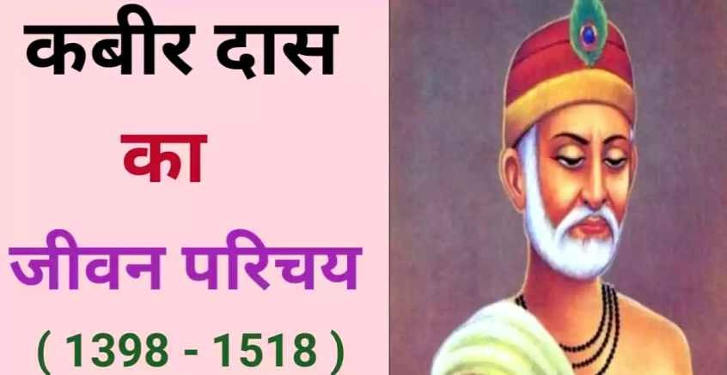

Slide 3
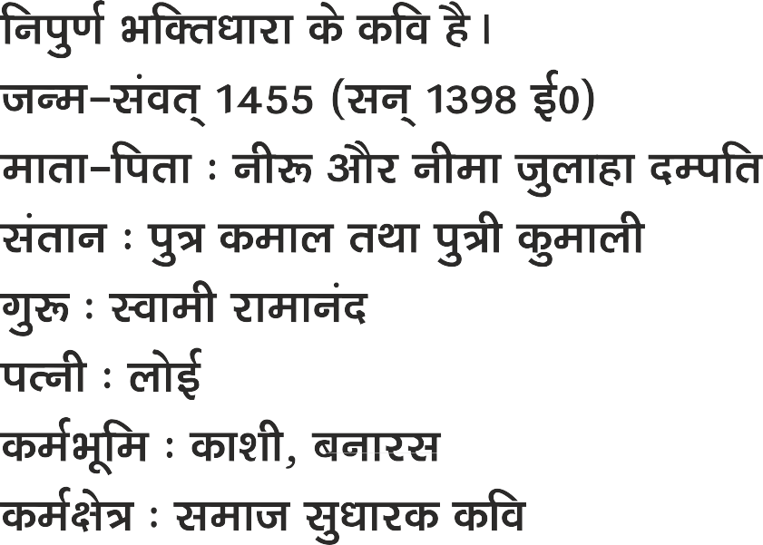


Slide 4





Slide 5






Slide 6






Slide 7



Slide 8
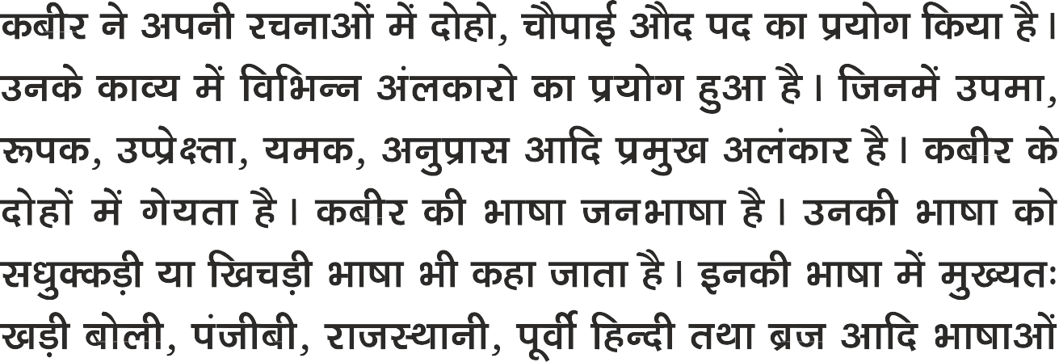


Slide 9





Slide 10




Slide 11




